Slide 1
BÀI TẬP LỚN HỌC MÁY CƠ BẢN
Đề tài: DỰ ĐOÁN DOANH SỐ TỪ CHI PHÍ QUẢNG CÁO (ADVERTISING SALES PREDICTION)
Học phần: Học máy cơ bản
Lớp: 12523W.2
Giảng viên hướng dẫn: Thầy Nguyễn Đức Tuấn Anh
Nhóm thực hiện (Nhóm 04):Đào Hậu Phương - 10123261
  Nguyễn Quang Huy - 10123162

Slide 2

Đặt vấn đề & Mục tiêu đề tài
Tính cấp thiết trong kinh doanh:
  Doanh nghiệp luôn phải đối mặt với bài toán tối ưu hóa nguồn vốn đầu tư marketing.
  Phân bổ sai ngân sách giữa các kênh truyền hình (TV), phát thanh (Radio), báo chí (Newspaper) dẫn đến thất thoát doanh thu.
Mục tiêu đề tài:
  Ứng dụng các thuật toán Học máy (Machine Learning) để xây dựng mô hình dự báo chính xác doanh số bán hàng.
  Ứng dụng quy trình MLOps hiện đại để đưa mô hình từ môi trường nghiên cứu ra sản phẩm thực tế chạy 24/7.

Slide 3
Giới thiệu tập dữ liệu (Advertising Dataset)
Nguồn gốc dữ liệu:
  Tập dữ liệu chuẩn thống kê ứng dụng (trích từ tài liệu kinh điển An Introduction to Statistical Learning - ISLR).
Quy mô & Cấu trúc:
  Tổng số mẫu quan sát: 200 bản ghi thực nghiệm từ các thị trường khác nhau.
  Tình trạng dữ liệu: Hoàn toàn sạch sẽ, không có giá trị khuyết thiếu (missing values).
Chi tiết các đặc trưng đầu vào (Features & Target):
  TV: Ngân sách quảng cáo truyền hình (nghìn USD).
  Radio: Ngân sách quảng cáo phát thanh (nghìn USD).
  Newspaper: Ngân sách quảng cáo báo giấy (nghìn USD).
  Sales (Target): Doanh số sản phẩm bán được thực tế (nghìn sản phẩm).

Slide 4
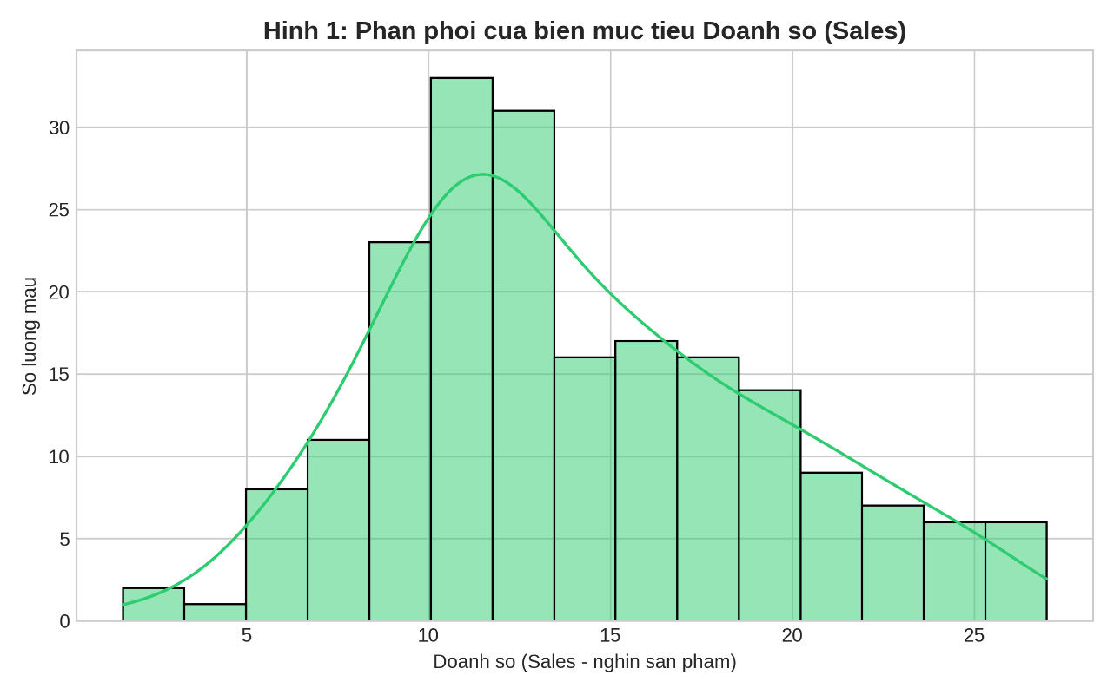
Phân tích khám phá dữ liệu – EDA(1)
Phân phối biến mục tiêu (Sales):
  Dạng hình chuông (Bell curve), tập trung chủ yếu từ 10 - 20 nghìn sản phẩm, không bị lệch đuôi nặng.
Ý nghĩa: Dữ liệu mục tiêu không bị lệch đuôi nặng (skewness thấp), phản ánh sự ổn định trong phân phối doanh số.
Quyết định xử lý: Giữ nguyên thang đo gốc của biến Sales, không cần áp dụng biến đổi logarit

Slide 5
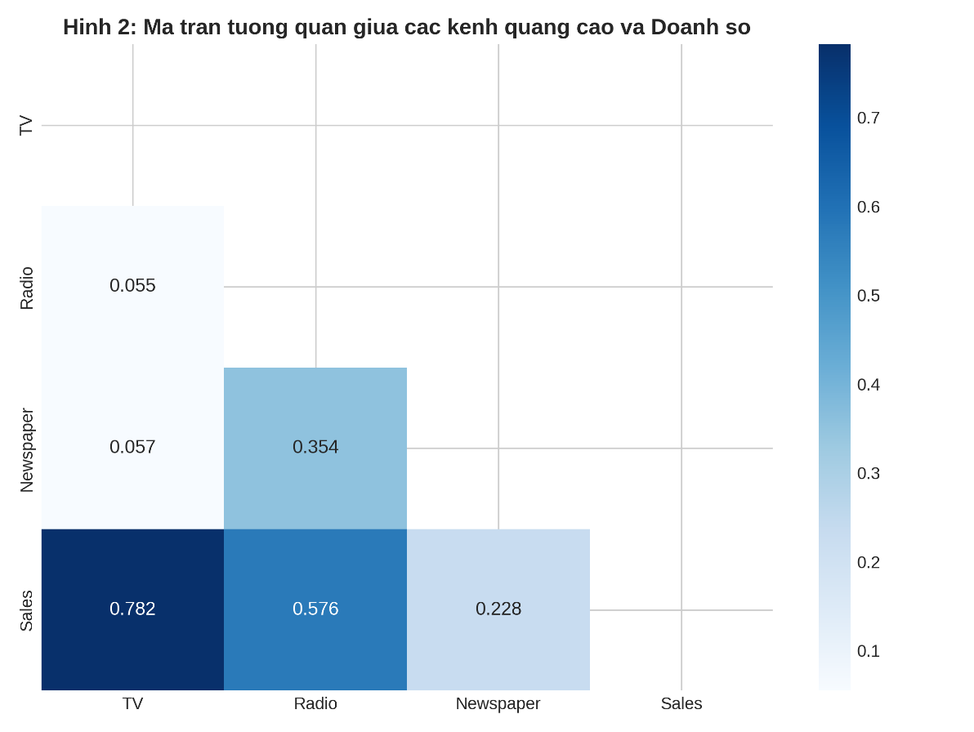
Phân tích khám phá dữ liệu - EDA (2)
Ma trận tương quan (Correlation Heatmap):
Kênh TV có tương quan mạnh nhất với doanh số (r = 0.782)
Kênh Radio tương quan khá tốt (r = 0.576)
Kênh Newspaper có tương quan rất yếu
(r = 0.228), cho thấy hiệu quả thấp
Ý nghĩa: Ngân sách TV là động lực chính thúc đẩy doanh số, trong khi báo giấy mang lại hiệu quả thấp.
Quyết định xử lý: Giữ lại toàn bộ 3 đặc trưng để mô hình tự học trọng số.

Slide 6
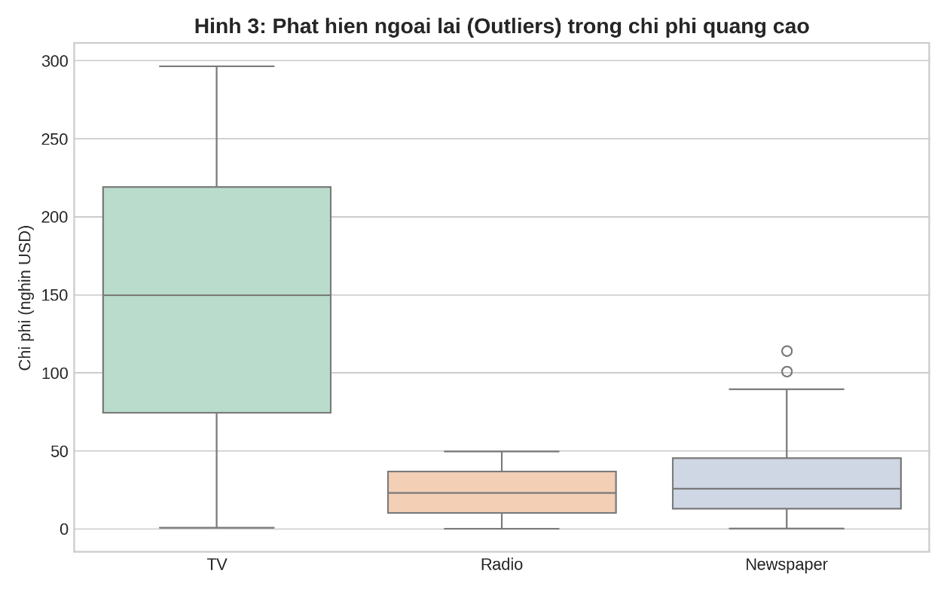
Phân tích khám phá dữ liệu - EDA (3)
Phát hiện ngoại lai (Boxplot Outliers):
  Hình cho thấy gì: Biểu đồ hộp chứng minh TV và Radio phân bổ đều, không có ngoại lai cực đoan; Newspaper có một vài điểm vượt ngưỡng nhẹ.
  Ý nghĩa: Các điểm ngoại lai phản ánh thực tế các chiến dịch quảng cáo quy mô lớn, không phải lỗi dữ liệu.
  Quyết định xử lý: Bảo toàn toàn bộ 200 mẫu dữ liệu, không loại bỏ mẫu nào.

Slide 7
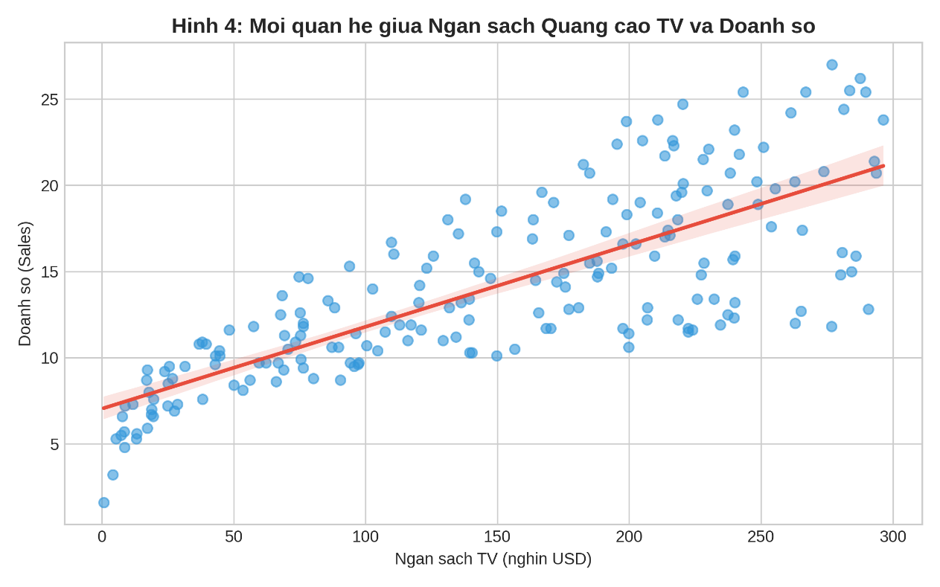
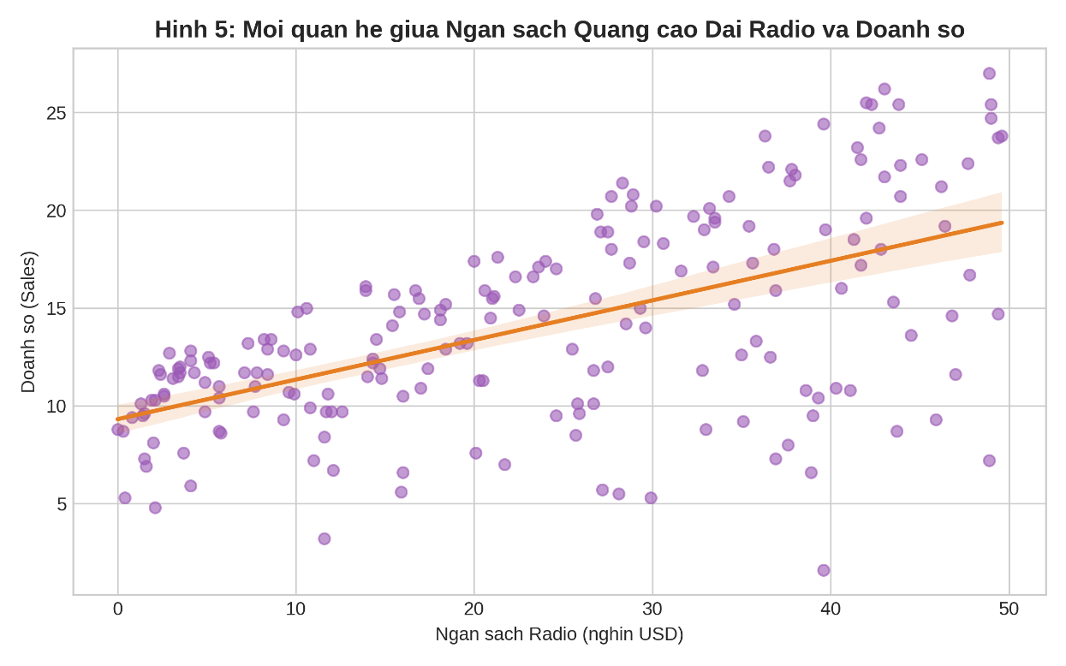
Phân tích khám phá dữ liệu - EDA (4-5)
Quan hệ chi tiết giữa Ngân sách TV, Radio và Doanh số (Scatter Plot & Regplot):
  Hình cho thấy gì: Cả hai biểu đồ phân tán đều thể hiện mối quan hệ đồng biến rõ rệt. Trong đó, kênh TV có tốc độ tăng trưởng doanh số nhanh ở giai đoạn đầu và bão hòa ở mức ngân sách rất cao; còn kênh Radio tạo hiệu ứng cộng hưởng lan tỏa tích cực.
  Ý nghĩa với bài toán: Tồn tại xu hướng phi tuyến tính nhẹ trong cấu trúc quan hệ giữa chi phí đầu vào và doanh thu thương mại.
  Quyết định xử lý: Cần thiết phải kết hợp thử nghiệm các mô hình học máy phi tuyến tính (Random Forest, XGBoost) bên cạnh mô hình tuyến tính truyền thống (Linear Regression) để khai thác tối đa độ chính xác.

Slide 8
Quy trình tiền xử lý & Chống rò rỉ dữ liệu
Phân chia tập dữ liệu:
  Tách Train / Test theo tỷ lệ 80% / 20% (160 mẫu huấn luyện, 40 mẫu kiểm tra).
  Cố định tham số random_state = 42 để đảm bảo tính lặp lại (reproducibility).
Chuẩn hóa đặc trưng (StandardScaler):
  Đưa các đặc trưng về chung thang đo (Mean = 0, Std = 1).
Ngăn chặn rò rỉ dữ liệu (Data Leakage Prevention):
  Bộ chuẩn hóa chỉ được fit() trên tập Train, sau đó transform() lên tập Test.
  Đóng gói toàn bộ thành một đối tượng sklearn.pipeline.Pipeline nguyên khối.
Các biến thể của NAIVE BAYES

Slide 9
Thử nghiệm 4 mô hình hồi quy
Huấn luyện song song 4 mô hình thuộc các trường phái khác nhau trên cùng tập dữ liệu:
  Linear Regression: Mô hình cơ sở (Baseline) tuyến tính truyền thống.
  Ridge Regression: Hồi quy tuyến tính tích hợp L2 Regularization chống đa cộng tuyến.
  Random Forest Regressor: Mô hình Ensemble (Bagging) dựa trên tập hợp cây quyết định.
  XGBoost Regressor: Mô hình tối ưu hóa tuần tự (Gradient Boosting) hiệu năng cao.
Hệ thống metric đánh giá đồng bộ Score, MAE, RMSE.

Slide 10
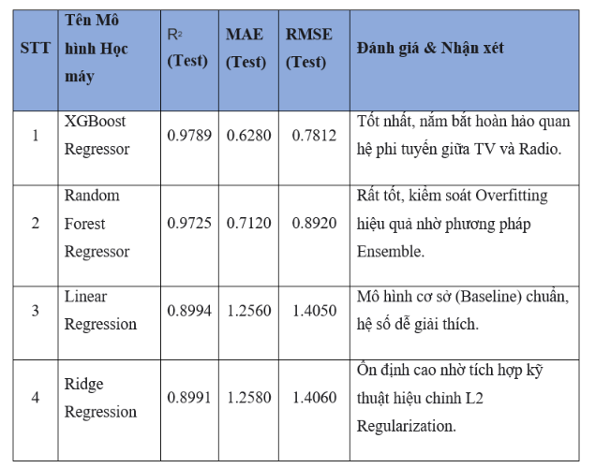
Kết quả đánh giá & Lựa chọn mô hình tối ưu
XGBoost Regressor :R² Score: 0.9789 | MAE: 0.6280 | RMSE: 0.7812
Random Forest: R² Score: 0.9725 | MAE: 0.7120 | RMSE: 0.8920
Linear & Ridge Regression R² Score: ~0.8990 (Xấp xỉ 89.9%)
Lựa chọn: Chọn XGBoost Regressor làm mô hình chính thức vì độ chính xác đạt tới 97,89%, sai số thấp nhất.

Slide 11
Kiến trúc hệ thống MLOps (3 Container Docker)
Triết lý thiết kế (Microservices Architecture):
  Tách bạch hoàn toàn giữa Giao diện (Frontend), Tầng xử lý logic (Backend Gateway) và Tầng trí tuệ nhân tạo (AI Service).
Chi tiết các thành phần trong docker-compose.yml:
  frontend (Cổng 3000): Giao diện Web tĩnh phục vụ qua Nginx Alpine, cấu hình Proxy Pass chuyển tiếp request an toàn sang Backend.
  backend (Cổng 8000): FastAPI Gateway đóng vai trò tường lửa tầng ứng dụng, thực hiện validate định dạng dữ liệu đầu vào theo schema.json.
  ai-service (Cổng 8001): FastAPI Engine chuyên dụng, tích hợp cơ chế healthcheck tự động kiểm tra trạng thái sống của dịch vụ trước khi cho phép Backend gọi.
Ưu điểm: Khả năng mở rộng cao, dễ dàng thay thế mô hình AI mà không ảnh hưởng đến giao diện người dùng.

Slide 12
Cơ chế vận hành & Logging
Đáp ứng tiêu chuẩn quan sát hệ thống (Observability):
  Mỗi request từ người dùng gửi lên hệ thống sẽ được cấp phát một mã định danh duy nhất gọi là request_id (ví dụ: req=7f3a).
Hành trình Tracing xuyên suốt 3 tầng:
  Frontend: Ghi nhận sự kiện click nút dự đoán, đính kèm request_id.
  Backend: Nhận request, thực hiện validate dữ liệu thành công, chuyển tiếp sang AI Service.
  AI Service: Nạp model tương ứng, thực hiện tính toán ma trận, trả về kết quả dự đoán kèm thời gian xử lý (latency, ví dụ: 12ms).
  Backend: Nhận kết quả, trả về HTTP Status 200 OK tổng thời gian (ví dụ: 84ms).

Slide 13
Quá trình kiểm thử và đánh giá hiệu năng
Kiểm thử chức năng (Functional Testing):
  Sử dụng pytest kiểm thử các kịch bản đầu vào: Dữ liệu hợp lệ, dữ liệu thiếu trường, dữ liệu sai kiểu, giá trị âm hoặc giá trị nằm ngoài khoảng huấn luyện.
Kiểm thử chịu tải (Load Testing):
  Thử nghiệm giả lập hệ thống chịu tải với 10 - 20 người dùng đồng thời gọi API liên tục trong 1 phút.
  Kết quả ghi nhận: Tỷ lệ lỗi dưới 1%, thời gian phản hồi p95 cho endpoint /api/predict luôn duy trì dưới 2 giây khi hệ thống đã "nóng" (warmed-up).

Slide 14
Triển khai sản phẩm thực tuyến (Online Deployment)
Giải pháp hạ tầng MLOps (Tunnel & Static Domain):
  Khắc phục rào cản không có IP tĩnh của máy chủ cá nhân thông qua Ngrok Tunnel.
  Đăng ký và cấu hình Static Domain (Tên miền cố định vĩnh viễn) để đảm bảo đường truyền không bị thay đổi mỗi khi khởi động lại hệ thống.
Địa chỉ Demo trực tuyến chính thức (24/7):
  https://barmaid-trapezoid-grooving.ngrok-free.dev
Ưu điểm vượt trội của giải pháp:
  Khả dụng liên tục: Hệ thống vận hành ổn định 24/7, sẵn sàng phục vụ kiểm thử bất cứ lúc nào.
  Truy cập đa nền tảng: Hội đồng và người dùng có thể truy cập trực tiếp từ xa bằng mọi thiết bị (máy tính, điện thoại di động, kể cả mạng di động 4G) mà không phụ thuộc vào mạng nội bộ phòng học.

Slide 15
HẠN CHẾ CỦA ĐỀ TÀI & THÁCH THỨC KỸ THUẬT
Hạn chế về tập dữ liệu (Data Constraints):
  Tập dữ liệu Advertising Dataset chỉ gồm 200 mẫu quan sát thực nghiệm – quy mô còn khá nhỏ đối với các mô hình học máy phức tạp, dễ dẫn đến hiện tượng phương sai cao (high variance) nếu gặp dữ liệu thị trường biến động mạnh.
  Các kênh quảng cáo bị giới hạn trong 3 kênh truyền thống (TV, Radio, Newspaper), chưa phản ánh được sự bùng nổ của các kênh Digital Marketing hiện đại (Facebook Ads, Google Ads, TikTok Ads).
Thách thức về hạ tầng & MLOps:
  Giới hạn tài nguyên: Hệ thống chạy trên máy chủ cá nhân thông qua Ngrok Tunnel, phụ thuộc vào nguồn điện và kết nối Internet của thiết bị; chưa được deploy lên các Cloud Platform chính thống (Render, AWS, Heroku) có IP tĩnh.
  Khả năng lưu trữ trạng thái (State Management): Kiến trúc hiện tại chưa tích hợp cơ sở dữ liệu (Database) để lưu trữ lịch sử các lần dự đoán của người dùng.

Slide 16
KẾT LUẬN VÀ ĐỊNH HƯỚNG PHÁT TRIỂN
TỔNG KẾT KẾT QUẢ ĐẠT ĐƯỢC
  MLOps Pipeline khép kín: Hoàn thiện chu trình End-to-End từ EDA, huấn luyện mô hình đến đóng gói Docker và triển khai thực tế.
  Hiệu năng mô hình ưu việt: XGBoost Regressor đạt R² = 97.89%, giải quyết triệt để bài toán dự báo doanh số.
  Vận hành chuẩn thương mại: Hệ thống 3 Docker Containers chạy đồng bộ, tích hợp request_id tracing và online 24/7 qua Ngrok Static Domain.
ĐỊNH HƯỚNG TƯƠNG LAI
  Mở rộng dữ liệu: Bổ sung các nhóm chi phí tiếp thị số (Digital Marketing) để nâng cao năng lực dự báo.
  Tích hợp Database: Cài đặt MongoDB tại Backend Gateway để lưu vết lịch sử truy vấn và tái huấn luyện mô hình.

